Slide 1
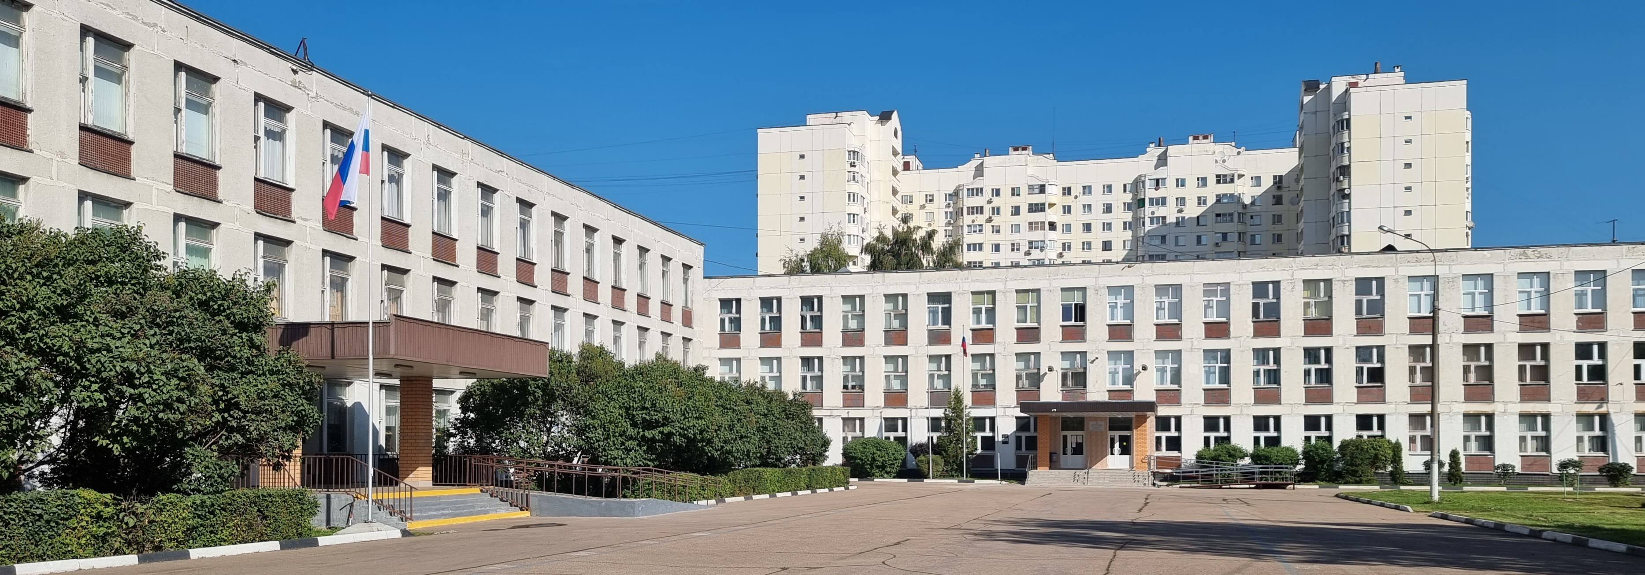
муниципальное бюджетное общеобразовательное учреждение «Гимназия №1» г. о. Мытищи Московская область
РЕГИОНАЛЬНЫЙ ПРОЕКТ
«ПРЕДШКОЛА: СТАНДАРТ ДЕТСКОГО САДА В ОБРАЗОВАТЕЛЬНОМ КОМЛЕКСЕ»
Муниципальное бюджетное общеобразовательное учреждение «Гимназия №1» 141006, Московская область, г. Мытищи, ул. Индустриальная, д.7

Slide 2
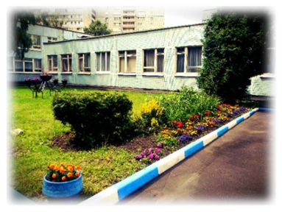
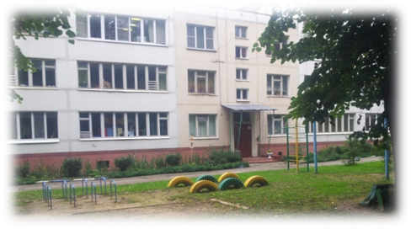
РЕГИОНАЛЬНЫЙ ПРОЕКТ «ПРЕДШКОЛА: СТАНДАРТ ДЕТСКОГО САДА» Дошкольное отделение «Почемучка»
муниципальное бюджетное дошкольное образовательное учреждение центр развития ребёнка – детский сад №57 «Почемучка»
141006 Московская область г. Мытищи ул. 3-я Пролетарская д. 5 корп.2 учреждение реорганизовано в формате присоединения Постановление Администрации г. о. Мытищи №1665 от 22.04.2022 №1665

Slide 3
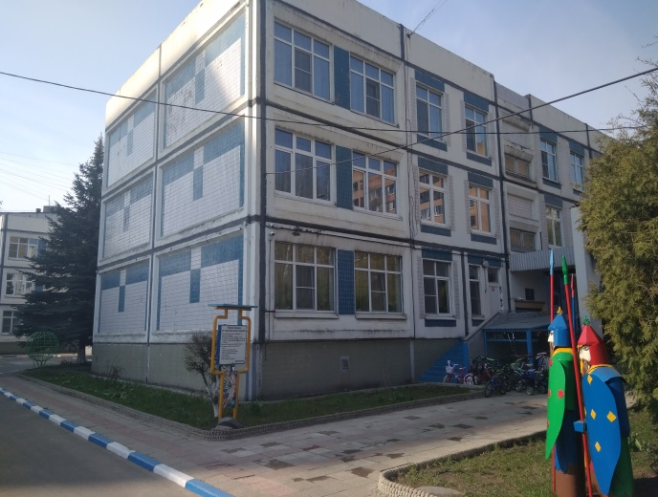
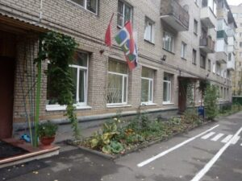
РЕГИОНАЛЬНЫЙ ПРОЕКТ «ПРЕДШКОЛА: СТАНДАРТ ДЕТСКОГО САДА» Дошкольное отделение «Дельфин»
муниципальное автономное дошкольное образовательное учреждение центр развития ребёнка – детский сад №47 «Дельфин»
141006 Московская область г. Мытищи Олимпийский проспект д.28.к.2, учреждение реорганизовано в формате присоединения Постановление Администрации г. о. Мытищи №5863 от 15.12.2022 №1665

Slide 4
РЕГИОНАЛЬНЫЙ ПРОЕКТ «ПРЕДШКОЛА: СТАНДАРТ ДЕТСКОГО САДА»
Дошкольное отделение «Почемучка»
Количество групп – 20
Число воспитанников в дошкольном отделении - 566 детей.
Дошкольного возраста (5-7 лет) – 227 детей из них:
старшие - 4 группы;
подготовительные к школе – 4 группы.
Укомплектованность педагогами – 100%
Количество – 46 человек
Заместитель директора по организации дошкольной работы – 1
Воспитатели – 35
Старший воспитатель – 1
Музыкальный руководитель – 2
Инструктор по физкультуре – 2
Учитель-логопед – 4
Педагог-психолог – 2
Квалификация:
Высшая квалификационная категория – 25 педагогов;
Первая квалификационная категория – 9 педагогов.

Slide 5
РЕГИОНАЛЬНЫЙ ПРОЕКТ «ПРЕДШКОЛА: СТАНДАРТ ДЕТСКОГО САДА»
Дошкольное отделение «Дельфин»
Количество групп – 15
Число воспитанников в дошкольном отделении - 430 детей.
Дошкольного возраста (5-7 лет) – 200 детей из них:
старшие - 4 группы;
подготовительные к школе – 4 группы.
Укомплектованность педагогами – 100%
Количество – 46 человек
Заместитель директора по организации дошкольной работы – 1
Воспитатели – 28
Старший воспитатель – 1
Музыкальный руководитель – 3
Инструктор по физкультуре –3
Учитель-логопед – 7
Педагог-психолог –1
Квалификация:
Высшая квалификационная категория – 31 педагогов;
Первая квалификационная категория – 10 педагогов.

Slide 6
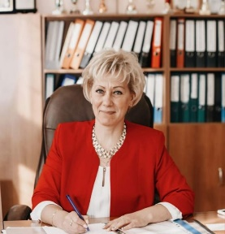
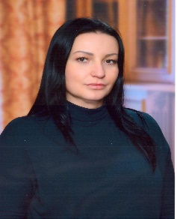
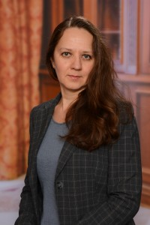
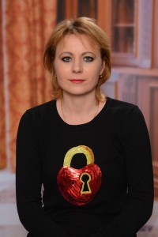
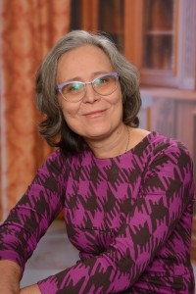
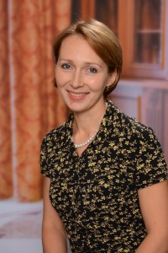
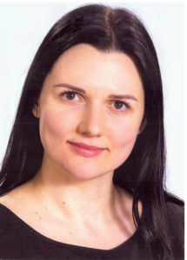
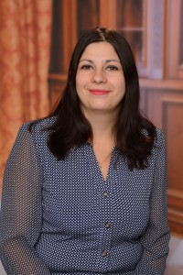
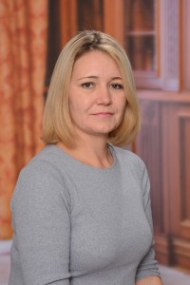
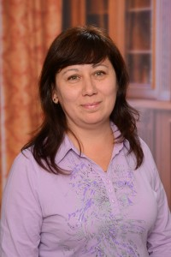
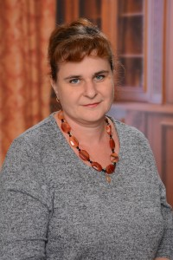
ПРОЕКТ PRE-SCHOOL СТАНДАРТ ДЕТСКОГО САДА В ОБРАЗОВАТЕЛЬНОМ КОМПЛЕКСЕ
Петрова Ольга Анатольевна
РЕГИОНАЛЬНЫЙ ПРОЕКТ «ПРЕДШКОЛА: СТАНДАРТ ДЕТСКОГО САДА» Дошкольное отделение «Почемучка»
Рабочая группа
Директор
МБОУ «Гимназия №1»
Петрова О.А.
Заместитель директора по организации дошкольной работы
Быкова В.Н.
Учитель-логопед
Шкондина М.В.
Учитель-логопед
Южанина И.В.
Старший
воспитатель
Савелло Е.Г.
Инструктор
по физической
Культуре
Большакова О.В.
Музыкальный
руководитель
Луконина Н.Н.
Педагог-психолог
Соболева Е.Р
Учитель-логопед
Акимкина О.П.
Воспитатель
Рогозина Н.А.
Воспитатель
Ромашкина Н.А.
Воспитатель
Рамазанова Р.А.
.
Воспитатель
Прилежаева М.Н.
Воспитатель
Давыдова Н.В.

Slide 7
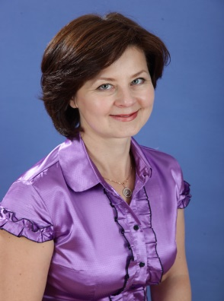
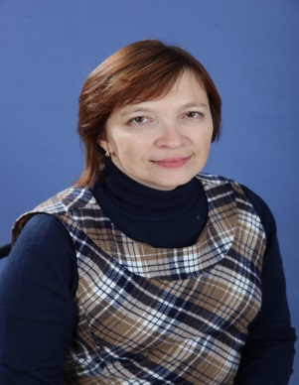
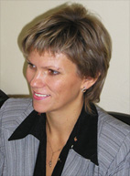
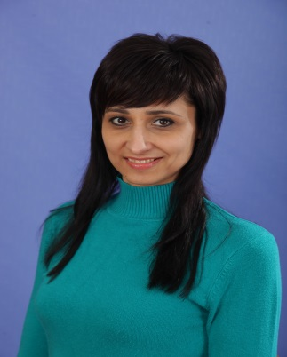
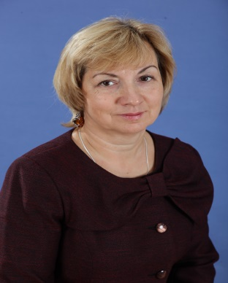
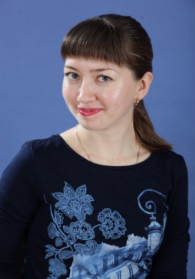
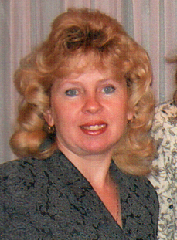
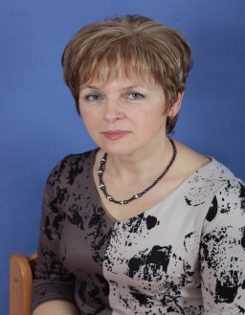
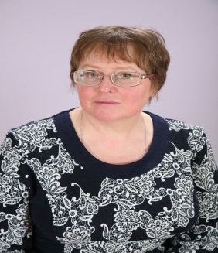
ПРОЕКТ PRE-SCHOOL СТАНДАРТ ДЕТСКОГО САДА В ОБРАЗОВАТЕЛЬНОМ КОМПЛЕКСЕ
Петрова Ольга Анатольевна
РЕГИОНАЛЬНЫЙ ПРОЕКТ «ПРЕДШКОЛА: СТАНДАРТ ДЕТСКОГО САДА» Дошкольное отделение «Дельфин»
Рабочая группа
Директор
МБОУ «Гимназия №1»
Петрова О.А.
Учитель-логопед
Степанова Е.Г.
Учитель-логопед
Якубова Н.Н.
Заместитель директора по организации дошкольной работы Гловели Л.В.
Инструктор
по физической культуре
Алиметова Е.В.
Музыкальный
руководитель
Иванова Е.В..
Педагог-психолог
Маслова С.С.
Музыкальный руководитель Егорова Н.В.
Воспитатель
Коренная Н.В.
.
Воспитатель Смирнова Л.В.
Воспитатель
Обуховская М.Е.

Slide 8
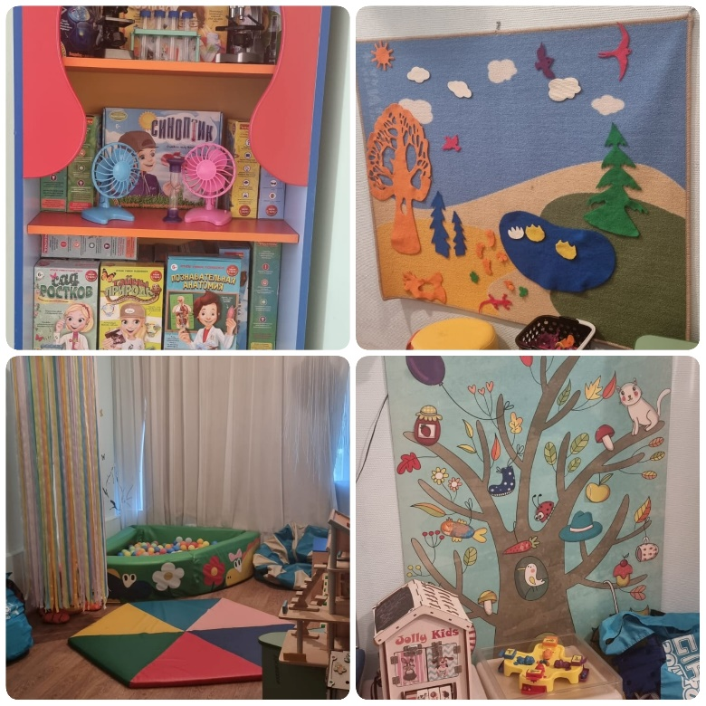
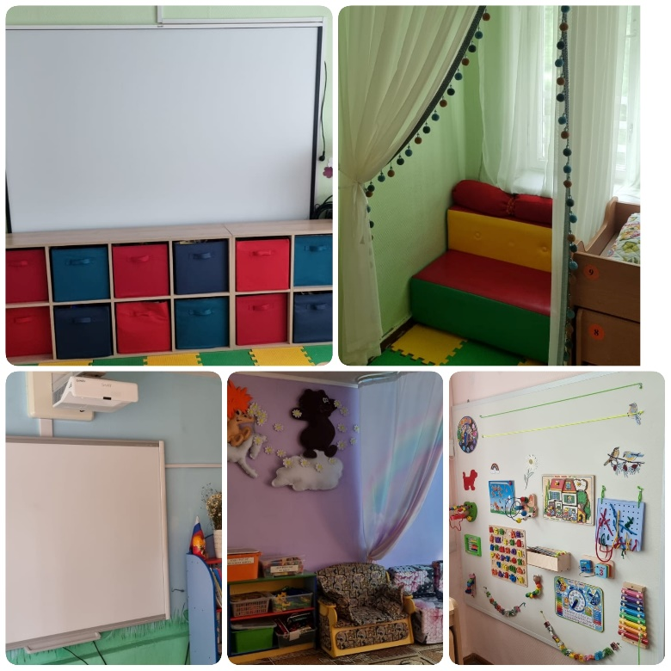
РЕГИОНАЛЬНЫЙ ПРОЕКТ «ПРЕДШКОЛА: СТАНДАРТ ДЕТСКОГО САДА»
Дошкольное отделение «Почемучка»
Развивающая предметно-пространственная среда

Slide 9
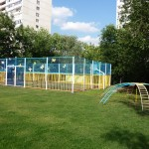
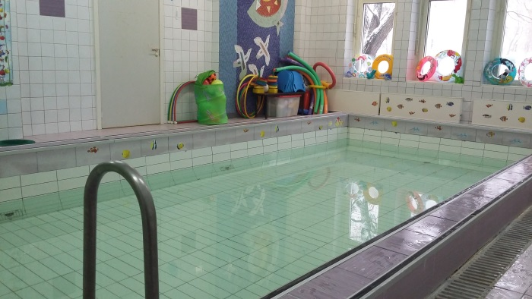
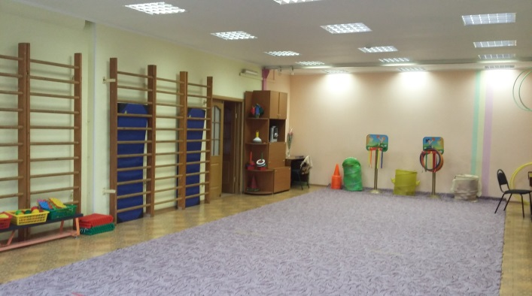
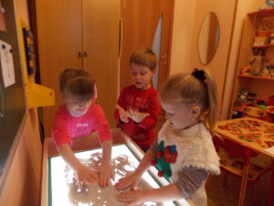
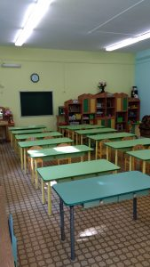
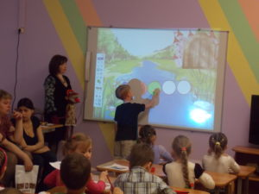
РЕГИОНАЛЬНЫЙ ПРОЕКТ «ПРЕДШКОЛА: СТАНДАРТ ДЕТСКОГО САДА»
Дошкольное отделение «Дельфин»
Развивающая предметно-пространственная среда

Slide 10
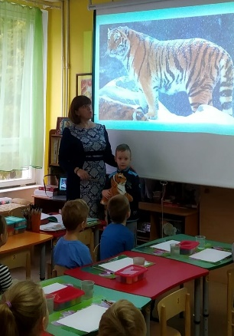
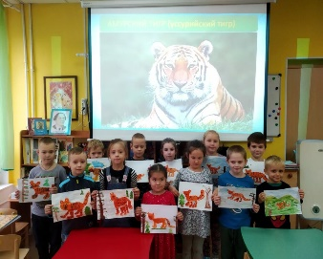
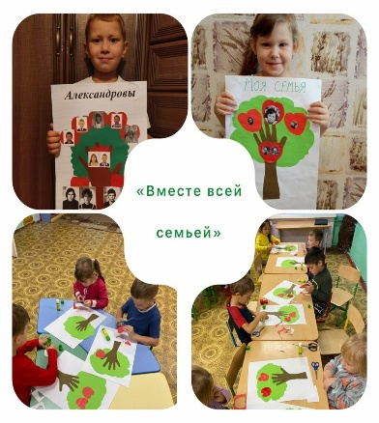
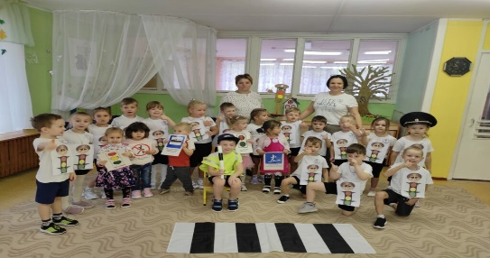
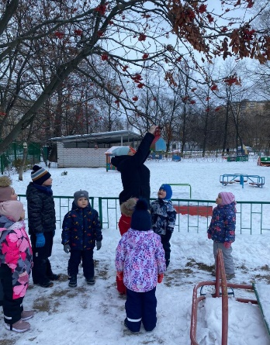
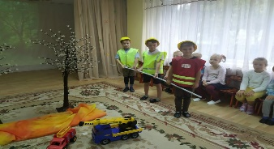
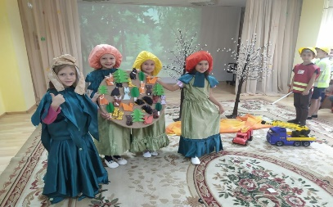
РЕГИОНАЛЬНЫЙ ПРОЕКТ «ПРЕДШКОЛА: СТАНДАРТ ДЕТСКОГО САДА»
Дошкольное отделение «Почемучка»
Социально-значимые проекты
акции «Покормите птиц зимой», «Урок тигра»;
акция «Всей семьёй!»;
Природоохранный социально - образовательный проект "Эколята-дошколята»;
акция «Внимание! Дети!»

Slide 11
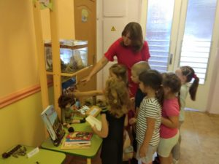
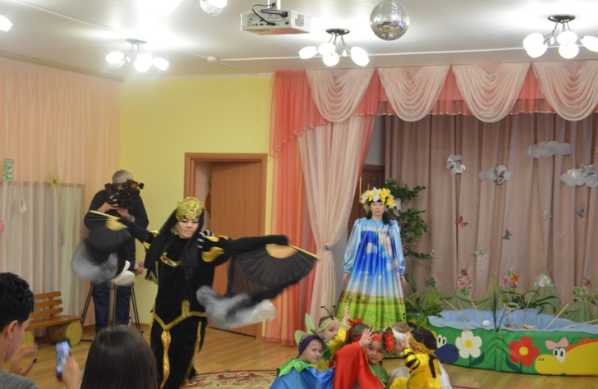
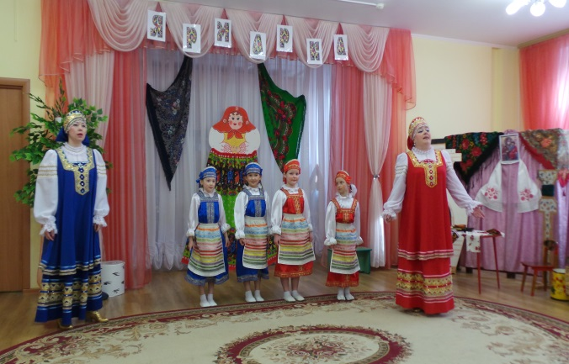
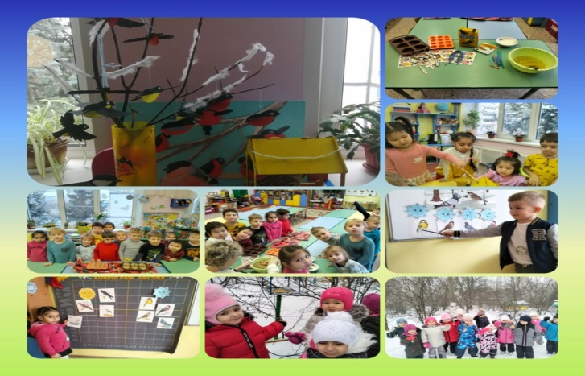
РЕГИОНАЛЬНЫЙ ПРОЕКТ «ПРЕДШКОЛА: СТАНДАРТ ДЕТСКОГО САДА»
Дошкольное отделение «Дельфин»
Социально-значимые проекты
Акция «Покормите птиц зимой;
Проект «Мы помним, мы гордимся!»;
Акция «Мы природу сбережем»;
Проект «Русские традиции»

Slide 12
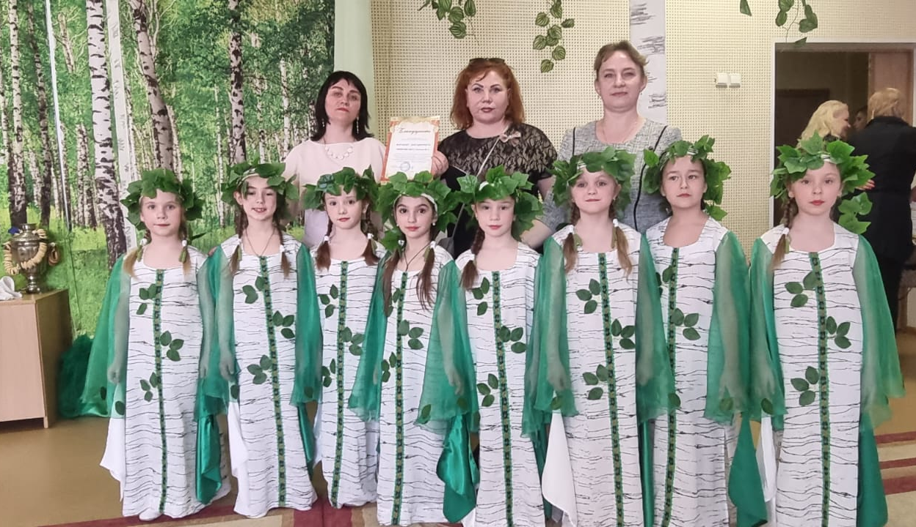
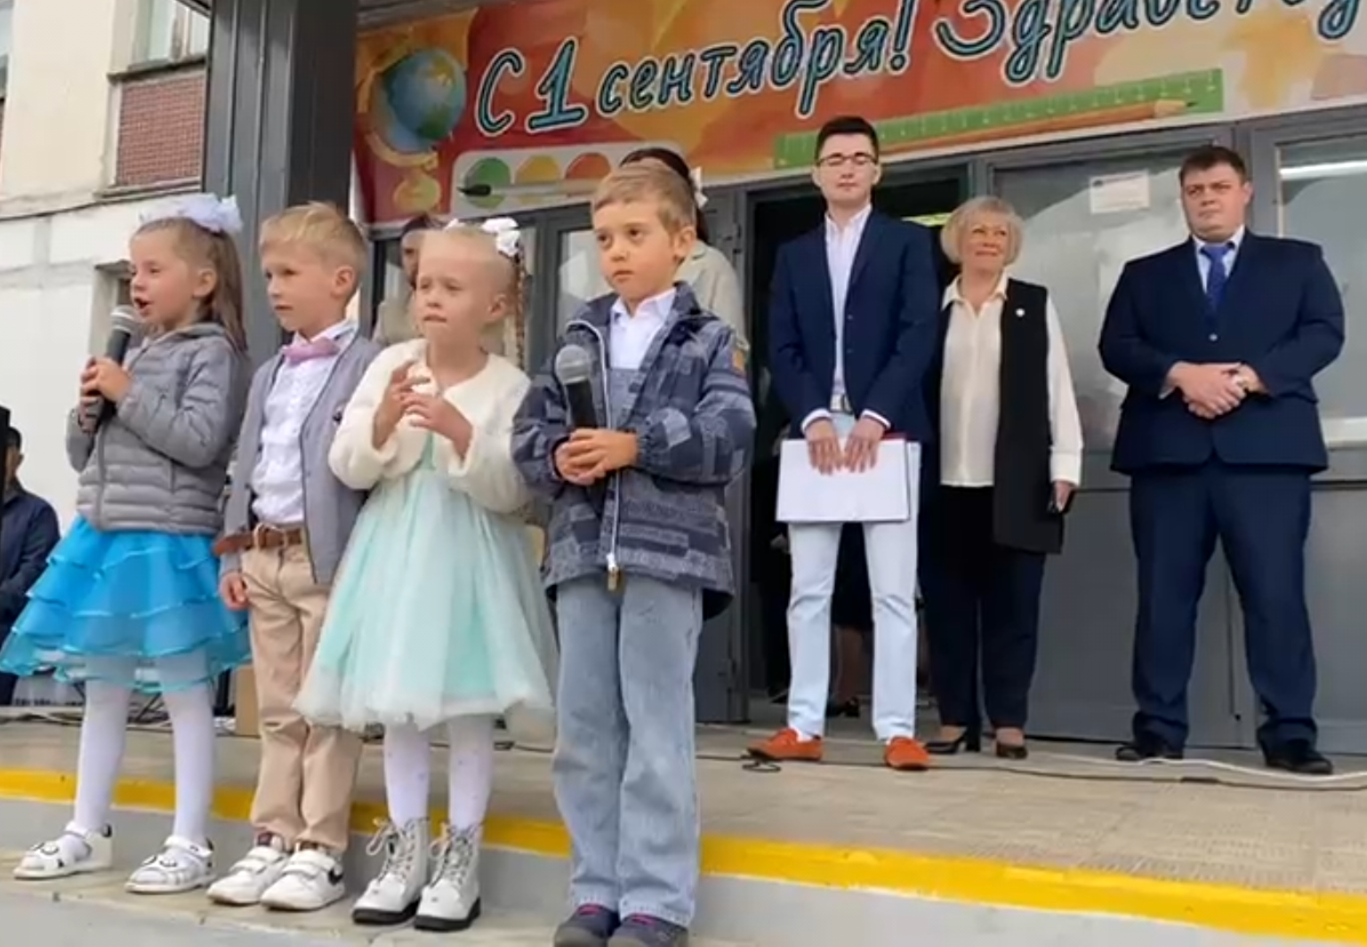
РЕГИОНАЛЬНЫЙ ПРОЕКТ «ПРЕДШКОЛА: СТАНДАРТ ДЕТСКОГО САДА»
Дошкольное отделение «Почемучка»
Сотрудничество дошкольных групп
с начальной школой
Мероприятия:
Праздничные мероприятия: День знаний, День учителя, День народного единства, новогодние и рождественские праздники;
Мастер-классы;
День открытых дверей;
Акции: «Единый день детской дорожной безопасности», «Детям Подмосковья – безопасность на дорогах»;
Экскурсии в начальную школу;
Спортивные мероприятия

Slide 13
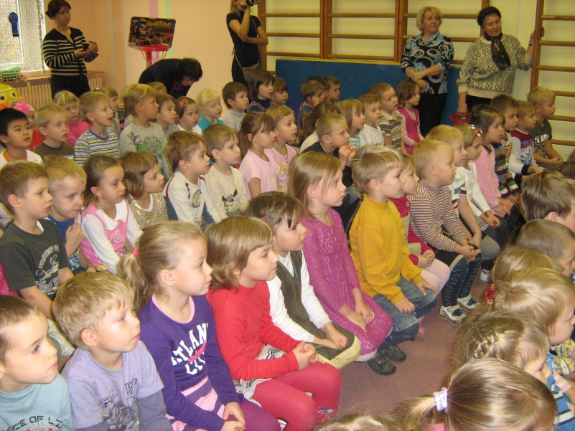
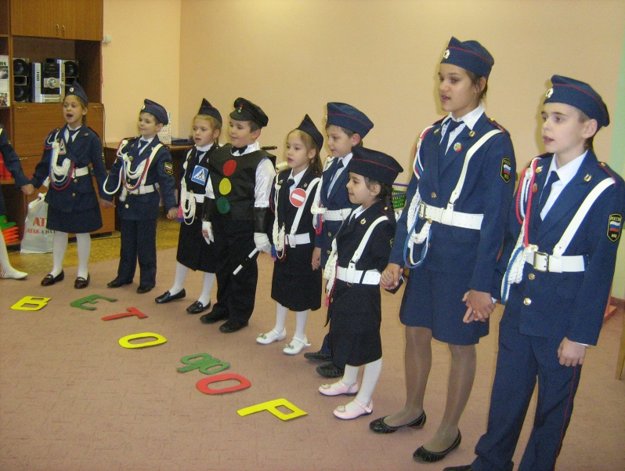
РЕГИОНАЛЬНЫЙ ПРОЕКТ «ПРЕДШКОЛА: СТАНДАРТ ДЕТСКОГО САДА»
Дошкольное отделение «Дельфин»
Сотрудничество дошкольных групп
с начальной школой
Мероприятия:
Праздничные мероприятия: День знаний, День учителя, День народного единства, новогодние и рождественские праздники;
Мастер-классы;
День открытых дверей;
Акции: «Единый день детской дорожной безопасности», «Детям Подмосковья – безопасность на дорогах»;
Экскурсии в начальную школу;
Спортивные мероприятия

Slide 14
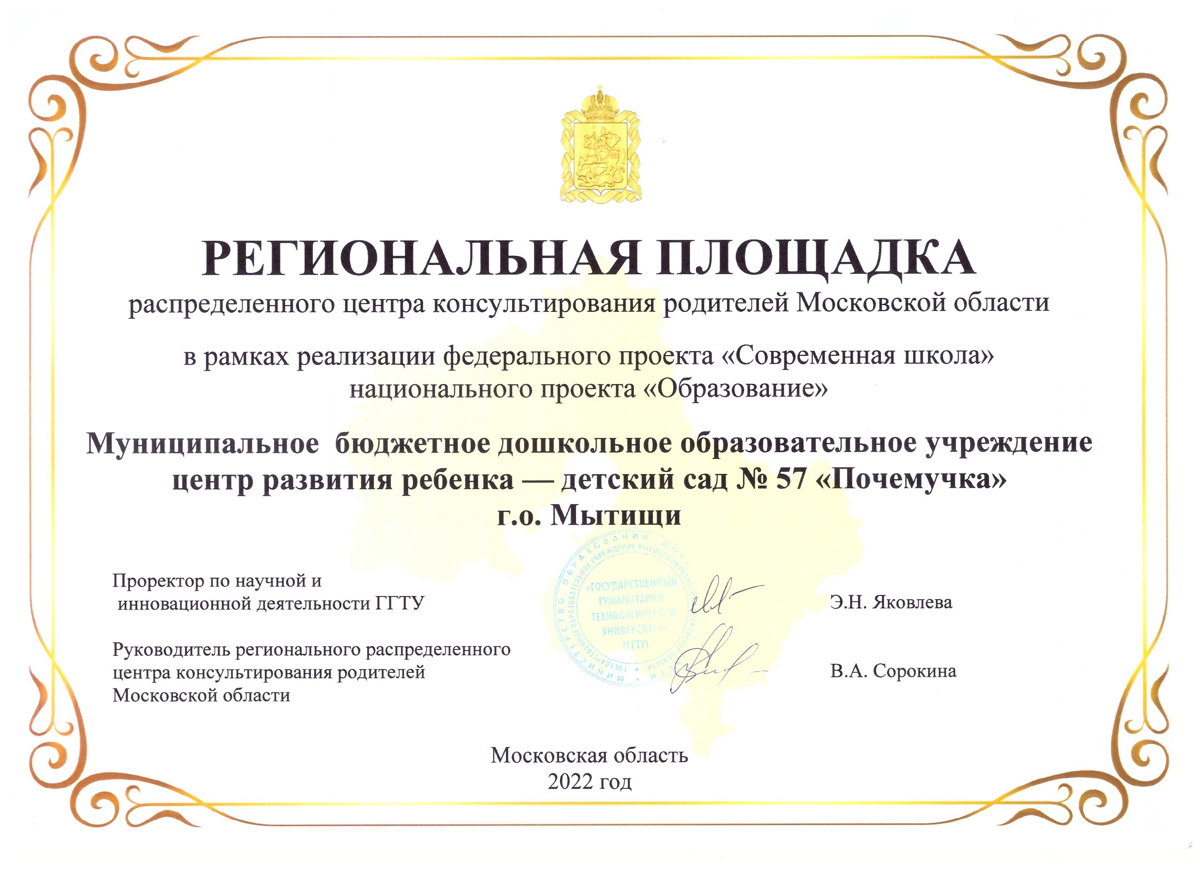
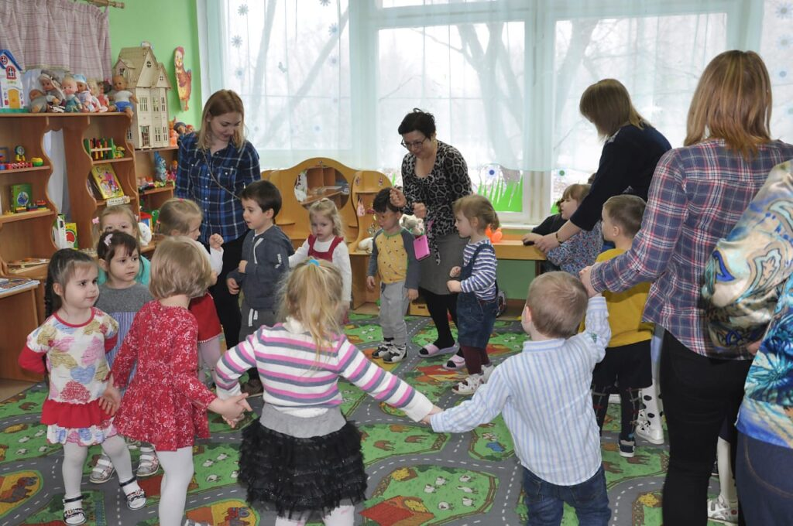
РЕГИОНАЛЬНЫЙ ПРОЕКТ «ПРЕДШКОЛА: СТАНДАРТ ДЕТСКОГО САДА»
Дошкольное отделение «Почемучка»
РАБОТА С СЕМЬЯМИ ВОСПИТАННИКОВ
Региональная площадка распределенного центра консультирования родителей Московской области в рамках реализации федерального проекта «Современная школа» национального проекта «Образование».
Праздничные мероприятия:
День семьи, любви и верности;
День отца в России;
День матери в России.
Круглые столы;
Семинары;
Мастер-классы для родителей.

Slide 15
РЕГИОНАЛЬНЫЙ ПРОЕКТ «ПРЕДШКОЛА: СТАНДАРТ ДЕТСКОГО САДА»
Дошкольное отделение «Дельфин»
РАБОТА С СЕМЬЯМИ ВОСПИТАННИКОВ
Академическая апробапционная площадка
Праздничные мероприятия:
День семьи, любви и верности;
День отца в России;
День матери в России.
Акция «Посади дерево»
Круглые столы;
Семинары;
Мастер-классы для родителей.

